Slide 1
مجسّ اللون

Slide 2
قائمة المحتويات
مراجعة وتذكرة
مجسّ اللون
تركيب المجسّ على الروبوت
توصيل المجسّ للمتحكم
أوامر مجسّ اللون
هيّا نبرمج الروبوت!
تمرين - الحذر على الطرق
نصائح
ترتيب ونظافة

Slide 3
مراجعة وتذكير
بناء نموذج متقدّم

Slide 4
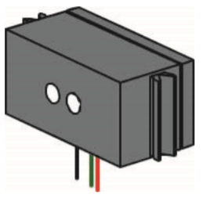
مجسّ اللون
المجس التناظري يرسل قيمة تصف البيانات التي يلتقطها (قياسا بالكمية التي تقاس)
مجسّ اللون يرسل قيمة تصف لون المسطح الذي أمامه.

Slide 5
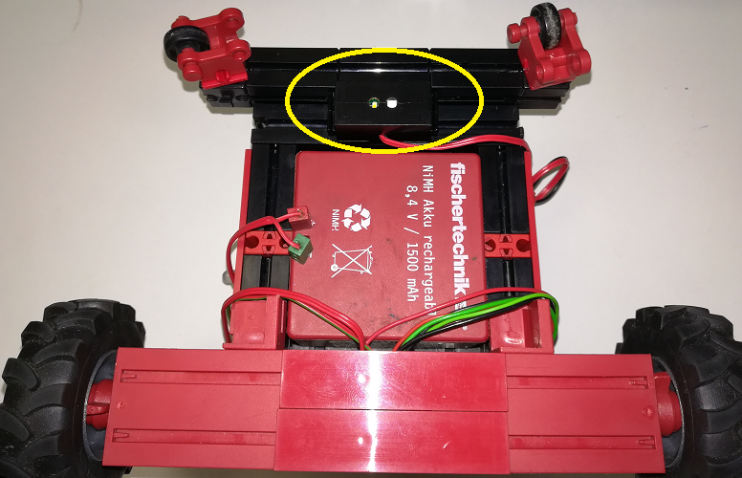
تركيب المجسّ على الروبوت
يتم ربط مجسّ اللون أسفل الروبوت بحيث تكون مقدّمة المجسّ باتجاه الأرضية (على بعد سنتيمتر ونصف تقريبا) وذلك لفحص لون المسطّح الذي يسير عليه الروبوت

Slide 6
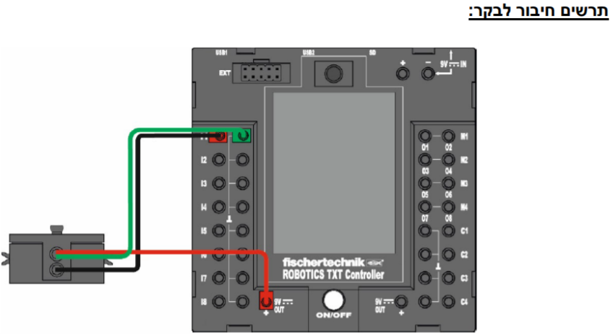
توصيل المجسّ للمتحكم
رسم للتوصيل للمتحكم

Slide 7



أوامر مجسّ اللون
الأمر الابتدائي لتعريف المجس في البيئة
أمر القبعة والذي يهتم بالحدث وهو تغير لون المسطح الذي يسير عليه الروبوت
السيناريو يعمل لمرة واحده في كل مرة يلاحظ المتحكم تغيرا بقيمة المجسّ حسب البيانات بالأمر
أمر استرجاع القيمة الحالية لمجسّ اللون

Slide 8
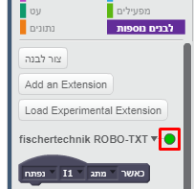
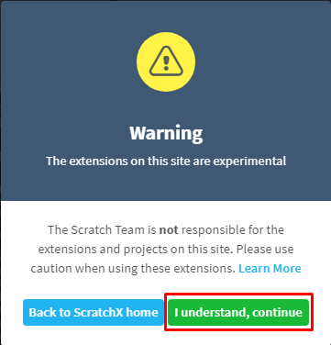
توصيل الروبوت للحاسوب
وصل البطارية للمتحكم وتشغيل الروبوت
ربط الروبوتات بالحواسيب بواسطة سلك USB
تشغيل الملف "برنامج الارتباط" FTSCRACHTXT واختيار امكانية الارتباط (USB/BT/WiFi)
الدخول الى موقع SSSSSSSSSSSSSSSSSSSSSSSSSSSSSSSSScratchX لتطبيق فيشرتكنيك
الموافقة على شروط
الاستخدام
تأكد ان مصباح الدلالة على
وضع الروبوت أخضر

Slide 9
تمرين – الحذر على الطرق
أوصلوا مجسّ اللون ومصباح واخد على الأقل للمتحم
ضعوا مسطح باللون الأصفر في مسار سير الروبوت
أكتب مخططا لسير الروبوت الى الأمام حتى يتم تمييز اللون الأصفر، عندها يصدر الروبوت صوتا ويتوقف عن السير.

Slide 10
تمرين – الحذر على الطرق- كمالة
في مسار الروبوت بعد المسطّح الأصفر ضعوا مسطحا إضافيا باللون الأحمر
أضيفوا في المخطط الحالي استمرار تقدم الروبوت حتى يميز اللون الأحمر، عندها يضيء الروبوت المصباح ويتوقف عن السير.

Slide 11
نصائح – تمرين الحذر على الطرق
استخدموا أمر "انتظر حتى" وذلك حتى لا يتقدم السيناريو الا في حالة تمييز اللون المطلوب في شرط الفحص.
افحصوا في برنامج الربط الأسود ما هي القيمة التي يعطيها المجس للون المطلوب والذي يقف عليه الروبوت.
افحصوا اذا كان المجس يميز اللون المطلوب بواسطة الالية "وأيضا" والتي تسمح بفحص مجال القيم المطلوب.

Slide 12
סדר וניקיון
حفظ المشروع ب SCRATCHX
اغلاق "النوافذ" في الحاسوب
إيقاف تشغيل الروبوت
ترتيب المعدات ومحطة العمل
نزع البطارية
قم بتوصيل البطارية الى محطة الشحن
رتب الروبوت قبل وضعه في الخزانة

